Slide 1
Буфер цвета
Буфер кадра

Slide 2
Frame buffer
Текстура
Color attachment 0
Буфер визуализации
Color attachment 1
Текстура
Color attachment N
Буфер визуализации
Depth attachment
Stencil attachment
Текстура
Буфер визуализации

Slide 3
Основной буфер кадра
Вспомогательный буфер кадра
Текстура
Буфер цвета
Буфер цвета
Буфер глубины
Буфер глубины

Slide 4
Оригинал
Размытие по горизонтали
Размытие по вертикали
Размытие по горизонтали и вертикали

Slide 5



Основной буфер кадра
Вспомогательный буфер кадра
Рисуем сцену как обычно
Рисуем сцену черным цветом

Slide 6
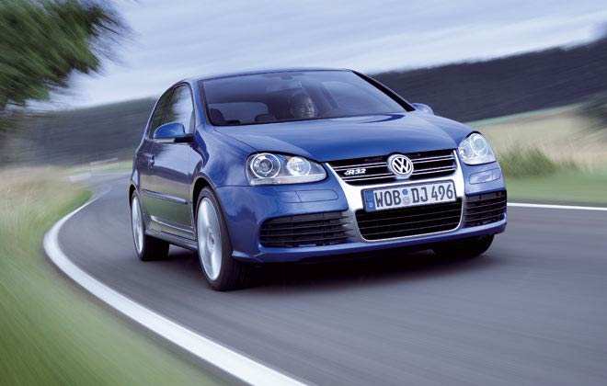


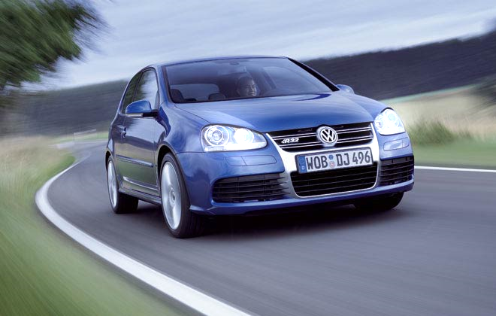
Основной буфер кадра
Вспомогательный буфер кадра

